Slide 1
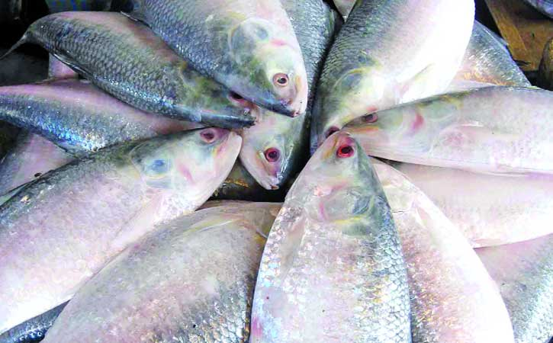
সকলকে শুভেচ্ছা

Slide 2
শিক্ষক পরিচিতি
উত্তম কুমার চক্রবর্তী
সহকারী:সি:শি:
হোমনা কফিল উদ্দিন পাইলট বালিকা উচ্চ বিদ্যালয়।

Slide 3
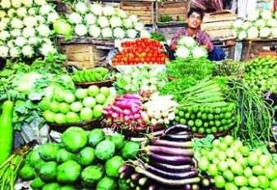
পাঠ অনুধাবন

Slide 4
শ্রেনি: -নবম বিষয়:জীববিজ্ঞান অধ্যায়ঃপঞ্চম সময়:-৫০ মিনিট তারিখ : ১০-০৪-২০২১
পাঠঃ পরিচিতি

Slide 5
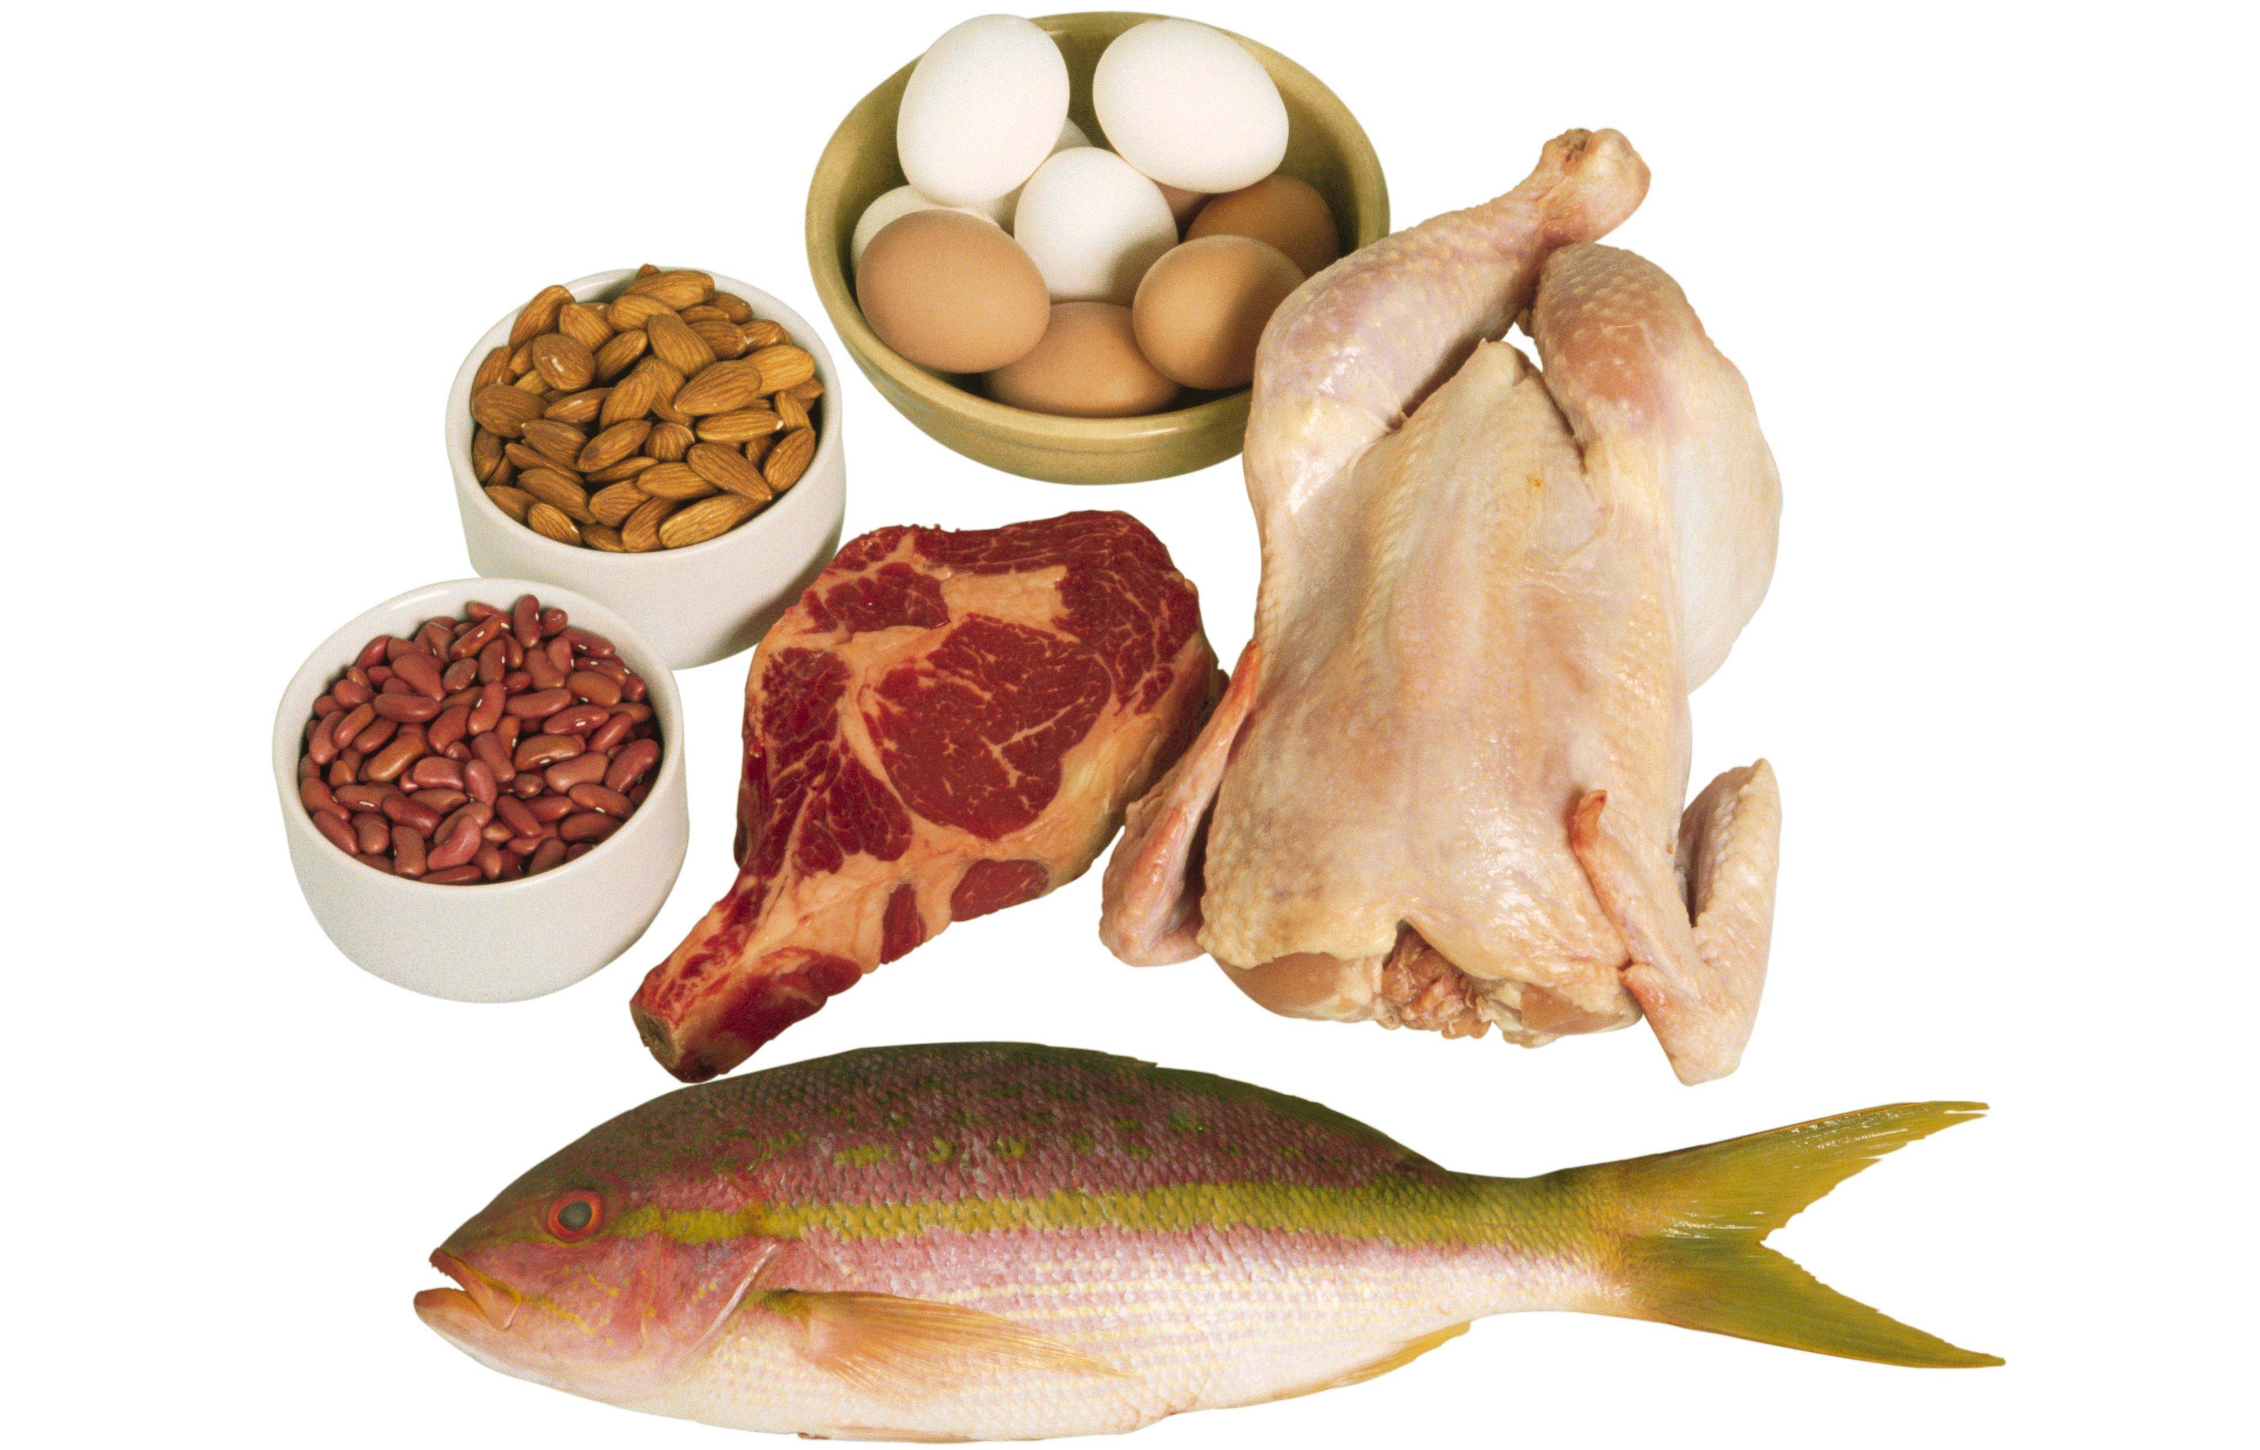
ভ
ডিম
বাদাম
মাংস
সিমের বীজ
মাছ

Slide 6
আজকের পাঠ খাদ্যের উপাদান ও শর্করা

Slide 7
শিখনফল এই পাঠ শেষে শিক্ষার্থীরা- ১। খাদ্যের উপাদান সম্পর্কে বলতে পারবে । ২। শর্করার উৎস সম্পর্কে বলতে পারবে ।

Slide 8
খাদ্যের কাজ
১)খাদ্য আমাদের শক্তি যোগায় ৷
২)দেহের ক্ষয় পূরণ করে ।
৩) দেহের বৃদ্ধিতে সহায়তা করে ।

Slide 10
পুষ্টি : পুষ্টি একটি শারীরবৃত্তীয় প্রক্রিয়া ।
পুষ্টি প্রাণীর দৈহিক গঠণ ও সুস্থ্য থাকতে মূল ভূমিকা পালন করে ।

Slide 11
ভাত, আলু ,গুর
মাছ ,ডিম ,ডাল
ঘি, মাখন,সয়াবিন

Slide 12
খাদ্যের উপাদান
মুখ্য উপাদান
সহায়ক উপাদান
শর্করা
আমিষ
স্নেহ
ভিটামিন
খনিজ লবন
পানি

Slide 13
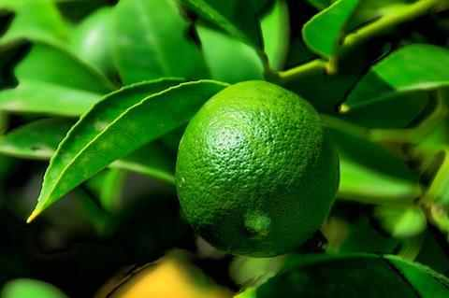
বিভিন্ন প্রকার খাবার

Slide 14
খাদ্যের ছয়টি উপাদান ও তাদের উৎস :
উপাদানের নাম | উৎস
শর্করা | ভাত, আলু , গুর ইত্যাদি ।
আমিষ | মাছ , ডিম , ডাল ইত্যাদি ।
স্নেহ | ঘি, মাখন, সয়াবিন ইত্যাদি ।
ভিটামিন | আমড়া, মলামাছ,কুমড়া, দুধ ইত্যাদি ।
খনিজ লবণ | দুধ, শাকসবজি , কচু ইত্যাদি ।
পানি | চা, কফি, দুধ, ফল ইত্যাদি ।

Slide 15
শর্করা জাতীয় খাবার (আলুর বর্তা)

Slide 16
শর্করা : মানবদেহের একটি প্রয়োজনীয় খাদ্য উপাদান ।
শস্যদানা জাতীয় খাদ্য শর্করার অন্যতম উৎস ।
শর্করার উৎস
উদ্ভিজ উৎস
প্রাণীজ উৎস
আলু আখের রস, গম
মুরগীর যকৃত, দুধ

Slide 17
শর্করার কাজ
১। দেহে কাজ করার শক্তি যোগায় ।
২। দেহে তাপ উৎপন্ন করে ।
৩। শর্করায় বিদ্যমান সেলুলোজ কোষ্ঠকাঠিন্য দূর করে ।

Slide 18
একক কাজ
উৎসসহ খাদ্যের উপাদানগুলির নাম লেখ ।

Slide 19
দলিয় কাজ
BMI কি

Slide 20
মূল্যায়ন
১। দেহে কাজ করার শক্তি যোগায় কোন উপাদান ?
২।ভাত, আলু ,গুর কোন ধরনের খাদ্য উপাদান ?

Slide 21
বাড়ীড় কাজ
খাদ্য ও পুষ্টির মধ্যে পাথ্ক্য কী

Slide 22
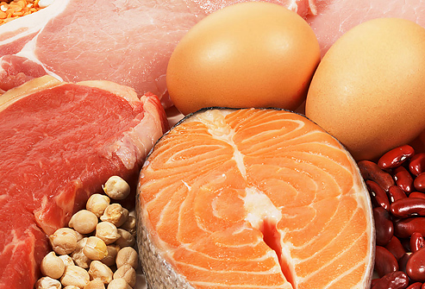
ধন্যবাদ

